Slide 1

আজকের শ্রেণিতে সবাইকে
স্বাগতম

Slide 2


পরিচিতি
অষ্টম শ্রেণি
বিষয়-বিজ্ঞান
প্রথম অধ্যায়
পাঠ-২-৫
সময়-৫০ মিনিট
তারিখ-২১-০৮-২০১৯
অমর চন্দ্র দাস
সহকারি শিক্ষক
আষ্টা মহামায়া পাঠশালা উচ্চ বিদ্যালয়
ফরিদগঞ্জ,চাঁদপুর।
মোবাইল-01812182668
E-mail-amordas49@gmail.com

Slide 3
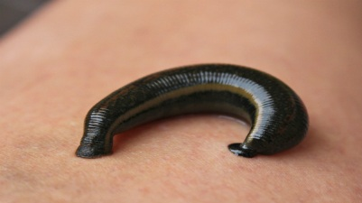

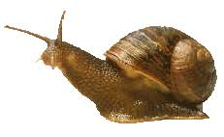
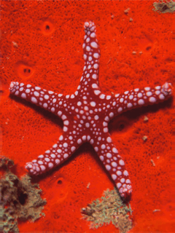
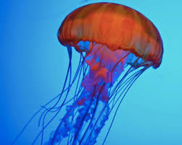
নিচের ছবিগুলো ভালো করে লক্ষ্য কর
জোঁক
প্রজাপতি
শামুক
তারামাছ
জেলিফিস
এগুলো কি ধরণের প্রাণি?
অমেরুদন্ডী

Slide 4

আজকের পাঠের বিষয়
অমেরুদণ্ডী প্রাণীর শ্রেণিবিন্যাস

Slide 5

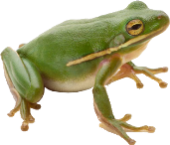

শিখনফল
.....................পাঠ শেষে শিক্ষর্থীরা…………
অমেরুদণ্ডী প্রানীর শ্রেণিবিন্যাস করতে পারবে
অমেরুদণ্ডী প্রাণীর বৈশিষ্ট্য বলতে পারবে
জীব জগতে শ্রেণীবিন্যাসের প্রয়োজনীয়তা ব্যাখ্যা করতে পারবে

Slide 6
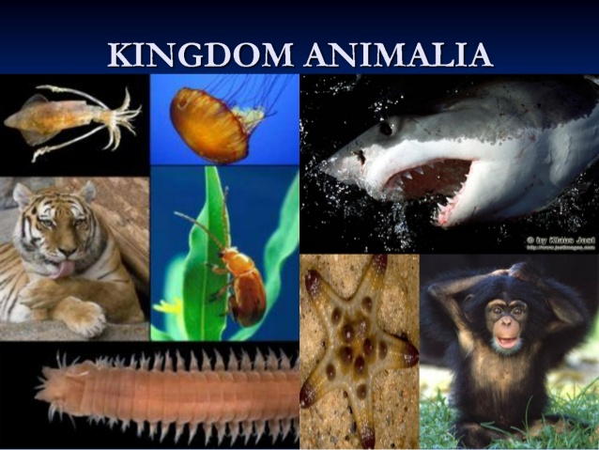
অ্যানিমিলিয়া জগতের প্রাণীদের নয়টি পর্বে ভাগ করা হয়েছে।নয়টি পর্বের প্রথম আটটি পর্বের প্রাণীরা অমেরুদন্ডী এবং শেষ পর্বের প্রাণীরা মেরুদন্ডী।

Slide 7
এক নজরে অ্যানিমেলিয়া জগতের শ্রেণিবিন্যাস
জগৎ অ্যানিমেলিয়া
পরিফেরা
নিডারিয়া
প্লাটিহেলমিনথেস
নেমাটোডা
অ্যানেলিডা
আর্থোপোডা
মলাস্কা
একাইনোডারমাটা
কর্ডাটা
সাইক্লোস্টোমাটা
কনড্রিকথিস
অসটিক্তহিস
উভচর
সরীসৃপ
পক্ষীকূল
স্তন্যপায়ী
ইউরোকর্ডাটা
সেফালোকর্ডাটা
ভার্টিব্রাটা

Slide 8

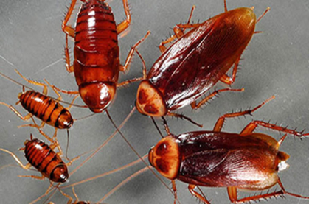
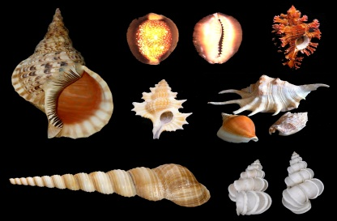

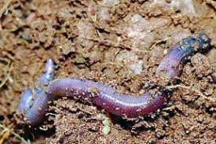

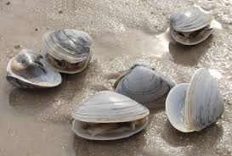
ছবিগুলো ভালো করে লক্ষ্য কর
জোঁক ও কেঁচো
তেলাপোকা ও প্রজাপতি
শামুক ও ঝিনুক
তারামাছ ও জেলিফিস

Slide 9

একক কাজ
সময়- ০৩মিনিট
অ্যানেলিডা পর্বের প্রাণিদের দুইটি বৈশিষ্ট্য লিখ

Slide 10
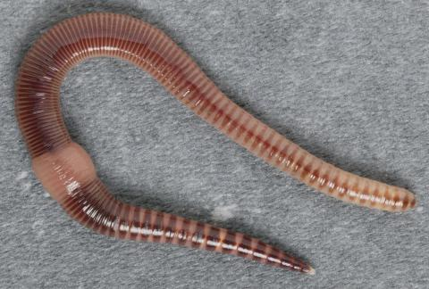
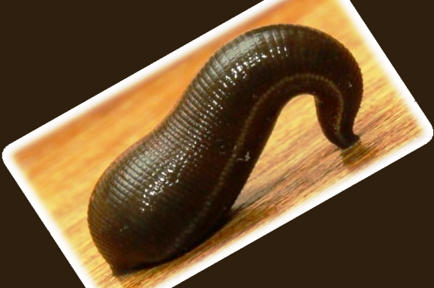
পর্ব-৫
অ্যানেলিডা
স্বভাব ও বাসস্থান – পৃথিবীর প্রায় সকল নাতিশীতোষ্ণ ও উষ্ণমন্ডলীয় অঞ্চলে এই পর্বের প্রাণীদের পাওয়া যায় । এদের বহু প্রজাতি স্বাদু পানিতে এবং কিছু প্রজাতি অগভীর সমুদ্রে বাস করে।এই পর্বের বহু প্রাণী সেঁতসেঁতে মাটিতে বসবাস করে। কিছু প্রজাতি পাথর ও মাটিতে গর্ত খুঁড়ে বসবাস করে।

Slide 11
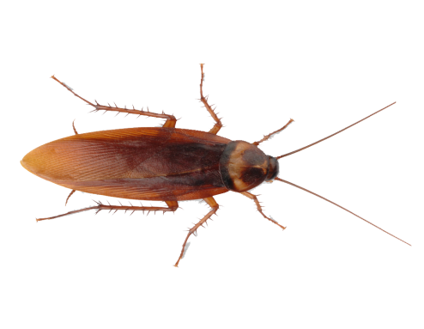

পর্ব-৬
আর্থোপোডা
স্বভাব ও বাসস্থান – এই পর্বটি প্রাণীজগতের সবচেয়ে বৃহত্তম পর্ব।এরা পৃথিবীর সর্বত্র সকল পরিবেশে বাস করতে সক্ষম।এদের বহু প্রজাতি অন্তঃপরজীবী ও বহিঃপরজীবী হিসেবে বাস করে।বহু প্রাণী স্থলে ,স্বাদু পানি ও সমুদ্রে বাস করে।এ পর্বের অনেক প্রজাতির প্রাণী ডানার সাহায্যে উড়তে পারে।

Slide 12

পর্ব-৭
মলাস্কা
স্বভাব ও বাসস্থান – এই পর্বের প্রাণীদের গঠন ,বাসস্থান ও স্বভাব বৈচিত্র্যপূর্ণ।এরা পৃথিবীর সকল পরিবেশে বাস করে।প্রায় সবাই সামুদ্রিক এবং সমুদ্রের বিভিন্ন স্তরে বাস করে।কিছু কিছু প্রজাতি পাহাড়ি অঞ্চলে ,বনেজঙ্গলে ও স্বাদু পানিতে বাস করে।

Slide 13
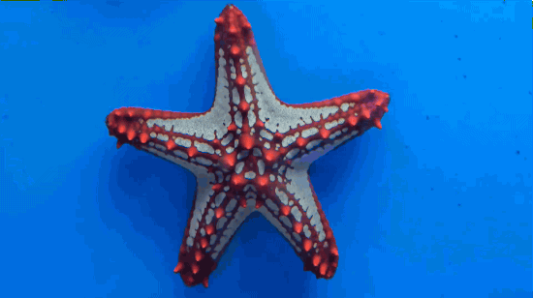
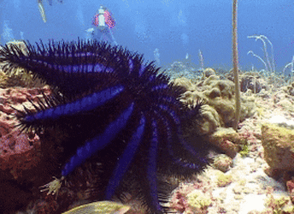
পর্ব-৮
একাইনোডারমাটা
স্বভাব ও বাসস্থান – এই পর্বের সকল প্রাণী সামুদ্রিক। পৃথিবীর সকল মহাসাগরে এবং গভীরতায় এদের বসবাস করতে দেখা যায় । এদের স্থলে বা মিঠা পানিতে পাওয়া যায় না। এরা অধিকাংশ মুক্তজীবী।

Slide 14

জোড়ায় কাজ
সময়- ০৫ মিনিট
মলাস্কা ও আর্থোপোডা পর্বের প্রাণীদের ৩ টি করে বৈশিষ্ট্য লিখ

Slide 15
মূল্যায়ন
কেঁচো কোন পর্বের প্রাণী?
আর্থোপোডা পর্বের একটি প্রাণীর নাম বল?
প্রাণী জগতের সবচেয়ে বৃহত্তম পর্ব কোনটি?
দেহ পাঁচটি সমানভাগে বিভক্ত কোন প্রাণীর ?

Slide 16

বাড়ির কাজ
প্রাণী জগতে শ্রেণি বিন্যাসের প্রয়োজনীয়তার ব্যাখ্যা লিখে নিয়ে আসবে।

Slide 17
সবাইকে পরবর্তী ক্লাসের আমন্ত্রণ রইলো

